Slide 1
Solutions VPN de communication inter sites
Infrastructure Wan rapide, flexible et économique
Notes:
Il s’agit d’une présentation sur les solutions VPN de communication inter sites de Cisco.
L’audience cible de cette présentation est constituée par les décisionnaires techniques (Technical Decision Makers ou TDM)
Cette présentation correspond à la seconde partie de la présentation VPN inter sites. La première partie était ciblée vers les BDM. Celle-ci s’adresse aux TDM. Elle ne s’engage PAS dans une discussion technique approfondie de IPsec ou quelconque autre sujets.
L’objectif principal de cette présentation est le positionnement
Des familles de produits
Des produits qui constituent les familles
Des caractéristiques principales de Cisco
La présentation sera publiée avec les autres outils marketing VPN de communication inter sites.

Slide 2
Agenda
Vue d’ensemble technique
  Routeurs Cisco VPN
  PIX Cisco
  Pourquoi Cisco ?
Notes:
Au cours de cette présentation, nous nous intéresserons aux deux différentes familles de produits Cisco, qui peuvent être utilisées pour mettre en place des solutions VPN de communication inter sites. Nous décrirons également quelques unes des caractéristiques clés de ces produits.

Slide 3


Introduction aux connexions VPN
Les réseaux privés virtuels (Virtual Private Networks ou VPN) s’appuient sur Internet pour offrir des connexions sécurisées aux sites et utilisateurs distants.
VPN
VPN
VPN
Ligne spécialisée
VPN
Notes:
NOTE: Cette diapositive est nécessaire, uniquement si votre audience technique ne sait pas très bien comment Cisco positionne les solutions VPN de communication inter sites.
Commençons cette présentation en définissant ce qu’est un VPN :
Les connexions VPN utilisent un réseau public, typiquement Internet, pour transférer des données mais aussi de la voix et des vidéos. L’utilisation d’un réseau partagé (comme Internet) rend les connexions VPN très économiques mais implique également la nécessité de mettre en place certains mécanismes de sécurité.
L’ensemble du trafic qui transite entre les sites VPN est crypté et est ainsi protégé contre les personnes non autorisées, qui pourraient intercepter ou modifier les données.
Les connexions cryptées, établies entre les différentes localisations sont référencées comme des “tunnels VPN”.
Les données sont protégées au moyen d’un standard appelé IPsec. Ce standard offre 3 types de protection :
Cryptage : Seuls les sites destinataires désirés peuvent ”décrypter” les données et en comprendre la signification.
Authentification: Seuls les sites que nous connaissons et en qui nous avons confiance peuvent échanger des données avec nous
Authenticité: Les données ne peuvent être modifiées sans que nous le sachions (et bien sûr, si cela arrivait, nous éliminerions les données modifiées)
Grâce à ce niveau de protection, les connexions VPN peuvent constituer un moyen de communication “privé” sûr, aux sites distants ou aux télétravailleurs.
Ainsi, l’utilisation d’un réseau partagé comme Internet, associé à la technologie VPN, offre le meilleur des deux mondes :
La privatisation de connexions dédiées, comme dans le cadre des lignes spécialisées ou du relais de trames
Mais également l’aspect économique et la flexibilité d’Internet
Et finalement, l’obtention d’une solution qui offre un niveau plus élevé de sécurité que les solutions basées sur des lignes spécialisées ou le relais de trames
Voila pourquoi les solutions VPN sont intéressantes

Slide 4
Bénéfices des connexions VPN
Flexibilité
Coûts réseau
Nouvelles possibilités
Étend le réseau aux utilisateurs distants
Installation et restructuration rapides des réseaux
Indépendance vis à vis du fournisseur de service
Bande passante accrue à moindre coût
Bande passante des sites distants accrue, pour supporter les nouvelles applications
Réduction des dépenses des infrastructures WAN et téléphonique
Permet la connexion extra net vers les partenaires commerciaux
Renforce et étend le WAN, pour les utilisateurs distants et externes
Améliore la sécurité via le cryptage des données
Sécurité
Cryptage - Confidentialité - Authentification - Intégrité
Notes:
NOTE: Dans cette diapositive, nous mettons en exergue les 4 types de bénéfices principaux des solutions VPN, d’un point de vue commercial et non technique.
Une solution Cisco VPN de communication inter sites, offre quatre types de bénéfices au client : sécurité, flexibilité, réduction des coûts et nouvelles possibilités.
Il peut être difficile d’expliquer clairement les nouvelles possibilités apportées par une solution Cisco VPN de communication inter sites. Veuillez lire l’étude de cas du département informatique de Cisco, sur la façon dont Cisco utilise les solutions VPN de communication inter sites, afin de mettre en place son extra net.
L’URL sera publiée sur le site Web FastSell
Étude Extra Net de Cisco. Le ratio des demandes de solutions VPN et des demandes de solutions lignes spécialisées est de 5:1
http://wwwin.cisco.com/it/technology/at_work/cwm-managed_extranet_service_case_study_dl.shtml

Slide 5


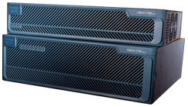

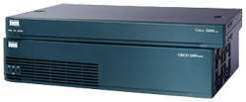
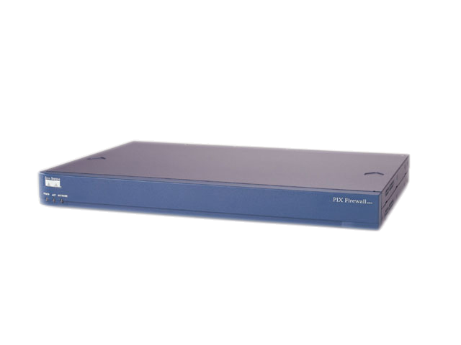


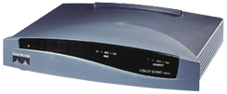

Deux familles de plates-formes
Routeurs IOS et PIX Cisco
Cisco 7x00
PIX 535-UR
Cisco 3700
PIX 525-UR
Cisco 2600
PIX 515E-UR
Cisco 1760
PIX 515-R
Cisco 1700
PIX 506E
Cisco 830
PIX 501
Notes:
NOTE: Ici, nous introduisons la famille des produits Cisco et indiquons qu’il y a deux gammes de produits disponibles (les routeurs IOS et les firewalls PIX).
Cisco possède deux familles de produits principales, qui peuvent être utilisées pour mettre en place des solutions VPN de communication inter sites : Les routeurs basés sur IOS et les PIX
Les deux familles sont constituées d’une large gamme de produits qui conviennent aux petits et grands déploiements
Une telle variété d’équipements peut rendre les choix difficiles.

Slide 6

Routeur ou PIX
ou
VPN
?
Notes:
Un bon conseil consiste toujours à dire ”gardez la même ligne de produits”. Ne mélangez pas PIX et IOS, même si, techniquement, il est possible de le faire. Si vous n’êtes pas sûrs, demandez conseil à un ingénieur système.
Mais quelles sont les caractéristiques des routeurs et des PIX qui vont influencer le choix du produit ?
Examinons les deux familles de produits

Slide 7
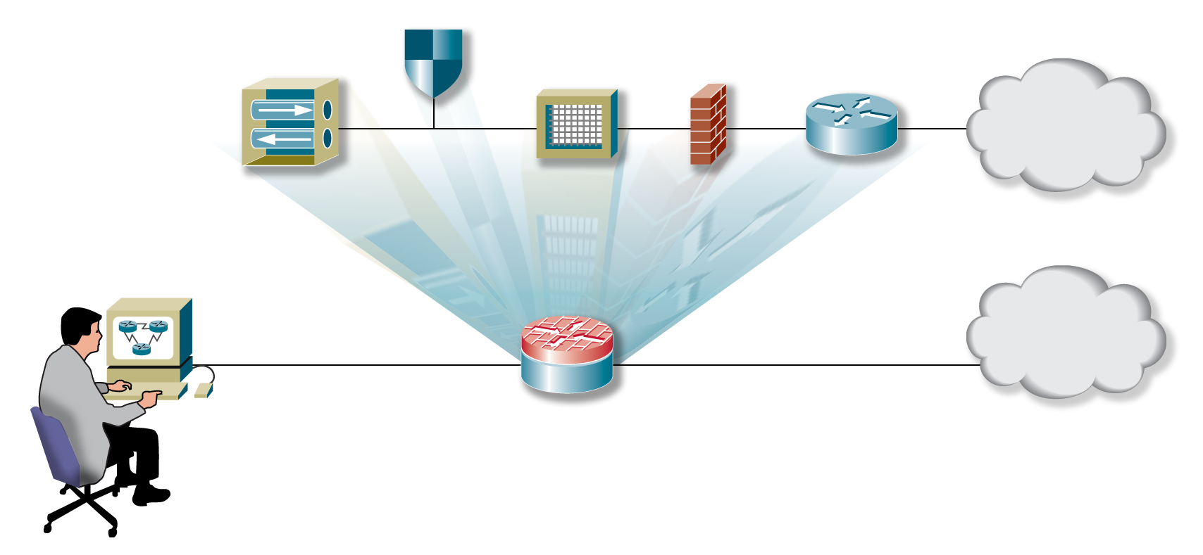
Routeurs Cisco VPN sécurisés
VPN
Internet
Cisco IOS® Routeur sécurisé
VPN + Détection d’intrusion + Filtre URL + Firewall + Routeur WAN + Administration + QoS + IPT
Notes:
Tout d’abord, examinons les routeurs Cisco basés sur IOS (illustrés par l’icône du coin supérieur droit)
L’utilisation des routeurs Cisco basés sur IOS, afin de mettre en place une solution VPN de communication inter sites, constitue une offre très intégrée. Le routeur est fourni avec tous les services réseau traditionnels, offerts par un routeur Cisco (plusieurs protocoles différents de routage dynamique, le support du multicast, le routage multi protocoles, VoIP, la vidéo, QoS, le réseau traditionnel, la haute disponibilité). Ceci inclut également la possibilité d’ajouter la fonctionnalité Cisco Call Manager Express du routeur IOS, afin de permettre au routeur de servir de base à un système téléphonique basé sur IP.
Les caractéristiques traditionnelles sont étroitement intégrées aux fonctions VPN et vous autorisent à utiliser beaucoup des fonctionnalités avancées du routeur, au sein d’une solution VPN.
Au dessus de ce routeur IOS, se trouvent des fonctions firewall et IDS, le tout au sein du même dispositif, et le gestionnaire de matériel de sécurité (Security Device Manager) en rend l’administration et le fonctionnement rapides et aisés.
Le résultat est qu’un réseau WAN robuste et fonctionnellement riche peut être implémenté à l’aide des technologies VPN.
Les fonctions de sécurité peuvent être ajoutées à un routeur existant, en en acquérant la licence logicielle, ainsi qu’en acquérant de la mémoire DRAM et de la mémoire FLASH additionnelles.

Slide 8
Les solutions intégrées conduisent à un faible coût total de possession (TCO)
VPN
Coût total de possession réduit
  Un seul équipement à administrer
  Moins de câbles
  Interface utilisateur unique pour toutes les fonctions
  Complexité réduite pour les sites distants
  Déploiement aisé
Notes:
NOTE: Lesquels de ces points sont importants pour vos clients ?
Le réseau WAN robuste et fonctionnellement riche qui peut être implémenté avec les technologies Cisco VPN, conduit à une réduction du coût total de possession
Ceci est possible grâce
Aux économies potentielles réalisées sur le réseau utilisé (Internet et non des lignes spécialisées ou du relais de trame)
A la présence de plusieurs fonctionnalités au sein d’un seul équipement (Routeur, VPN, Firewall, IDS), ce qui élimine le besoin d’en administrer plusieurs et réduit la complexité des opérations réseau
A l’intégration étroite des services IP avancés, qui supportent des applications telles que la téléphonie IP et la Visio conférence. Ceci vous assure de ne pas être privé des bénéfices de IPT, etc.
Enfin, à l’application d’administration orientée Web intégrée qui rend les opérations quotidiennes d’administration aisées et accessibles.
Bien que les économies potentielles réalisées sur les tarifs d’accès à Internet, par rapport au prix d’une ligne spécialisée ou du relais de trames soient les plus faciles à calculer, les autres économies mentionnées sont également valides, pour vous aider à réduire le coût total de possession.

Slide 9

Gamme de routeurs sécurisés Cisco
VPN
197 Mbps F/W
VPN IPsec 190 Mbps
2000 Tunnels
35 Mbps F/W
VPN Ipsec 22 Mbps 800 Tunnels
Performance et service
Cisco 3700
20 Mbps F/W
VPN IPsec 14 Mbps
Cisco 2600
10 Mbps F/W
VPN IPsec 7 Mbps
Cisco 1760
Cisco 1700
Cisco 830
Télétravailleur/
SOHO
PME/petite succursale
Succursale
Succursale importante
Notes:
Gamme de routeurs d’accès Cisco
Cisco propose un produit de routage pour chaque environnement. Cette diapositive présente un instantané de leur performance, services et de leur positionnement. Elle montre le positionnement des familles de routeurs, les unes par rapport aux autres. Au fur et à mesure que vous montez vers la droite du graphe, les capacités, le nombre d’utilisateurs et la modularité s’accroissent.
Examen rapide des familles :
- La série des routeurs Cisco 800 correspond à des routeurs dont la configuration est fixe et qui sont destinés à de très petits sites.
- La famille des routeurs Cisco 1700 correspond au début de la modularité, avec la possibilité de modifier les WIC et les VIC
- La famille des routeurs Cisco 2600 possède toute la souplesse de connectivité de la famille 1700 mais inclut également le support des modules réseau, ainsi que des modules d’intégration avancés
- La famille des routeurs Cisco 3700 est la plus vaste famille de produits de routage d’accès et correspond à une plus grande densité de toutes les capacités de la famille 2600 et supporte les modules réseau haute densité

Slide 10
Équipements dédiés intégrant des fonctions VPN et Firewall
Équipement PIX sécurisé : Fonctions VPN et Firewall
Caractéristiques Firewall
OS propriétaire renforcé
Examen complet de l’état du firewall
Adaptive Security Algorithm (ASA)
Prise en compte des applications
Protection contre les dénis de service (DoS)
Technologie IDS intégrée
Network Address Translation (NAT)
Restauration complète de l’état après incident
Caractéristiques VPN
Support du client VPN Cisco
Déploiement aisé de la stratégie VPN
Support AES
Plate-forme SOHO PIX 501 économique
Excellent rapport prix/performance
Assistants intégrés d’administration VPN orientés Web
Transparence NAT VPN
Notes:
NOTE: Assurez-vous que votre client est conscient de ce que sont exactement ASA et AES et en quoi ils peuvent être bénéfiques à une entreprise.
PIX est un firewall fonctionnellement très riche, qui possède de nombreuses fonctions avancées, y compris le support de nombreux protocoles de signalisation VoIP tels que H.323 et SCCP. De plus, il supporte fortement VPN et constitue une plate-forme très économique pour les environnements de type bureau à domicile (PIX 501)

Slide 11
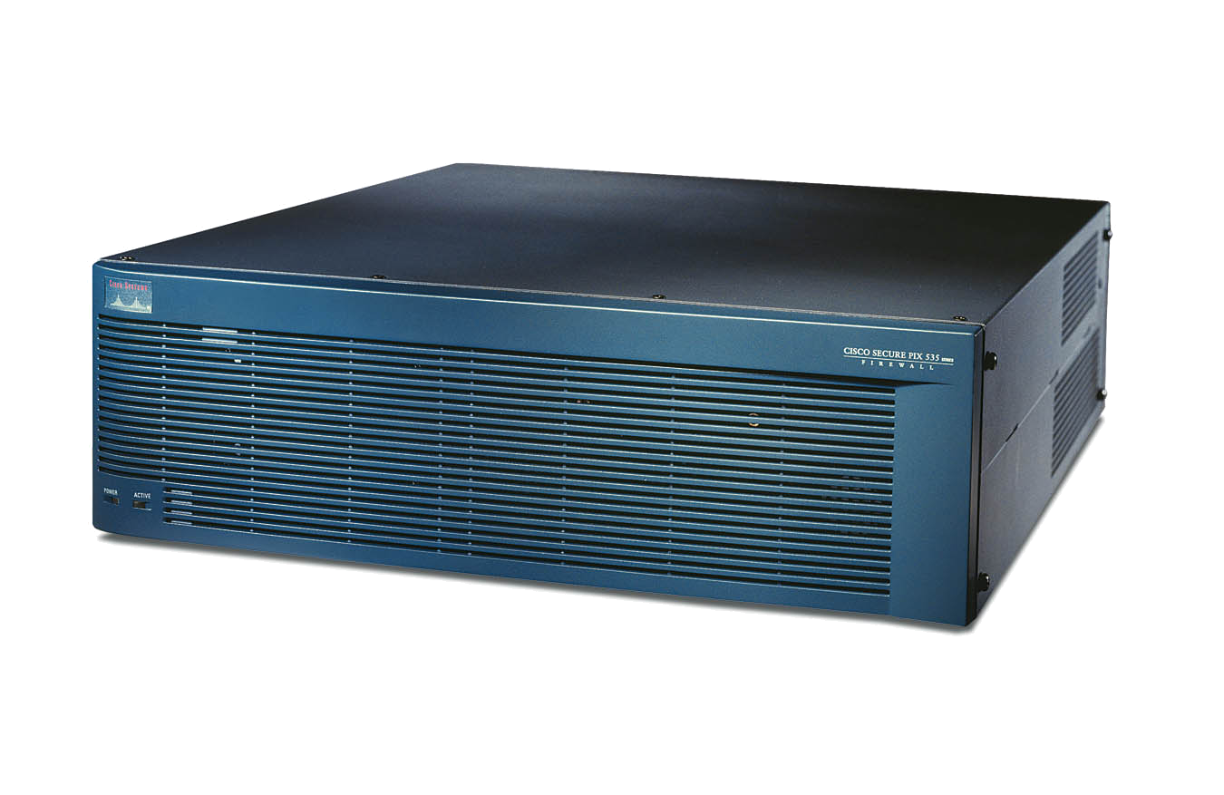
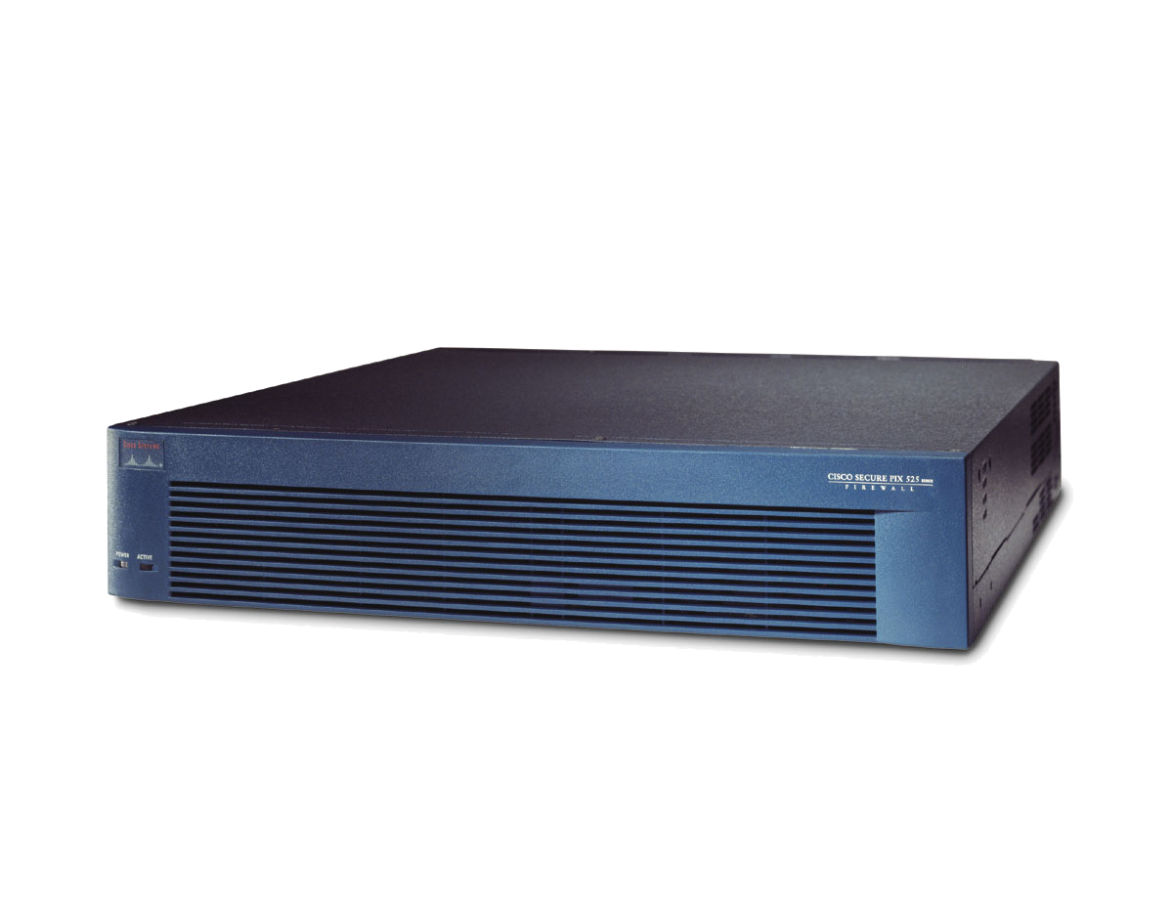
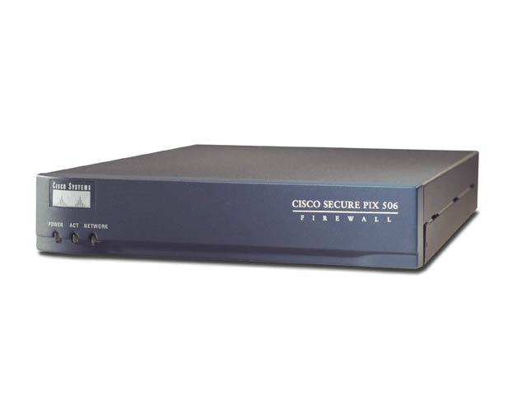

Famille d’équipements sécurisés dédiés PIX de Cisco
320 Mbps F/W
jusqu’à 155 Mbps pour les VPN IPsec
190 Mbps F/W
Jusqu’à 140 Mbps pour les VPN IPsec
PIX 535
Prix
PIX 525
1,7 Gbps F/W
Jusqu’à 440 Mbps pour les VPN IPsec
60 Mbps F/W
Jusqu’à 4,5 Mbps pour les VPN IPsec
PIX 515E
PIX 506E
100 Mbps F/W
Jusqu’à 15 Mbps pour les VPN IPsec
PIX 501
SOHO
ROBO
PME
Entreprise
Performance
Notes:
La famille Cisco des firewalls PIX présente un excellent rapport prix/performance, sous un facteur de forme empilable et montable en rack, pour les armoires de câblage. Cette famille inclut des firewalls indépendants économiques et des systèmes de châssis modulaires et flexibles, qui apportent une extensibilité et une fiabilité considérables, ainsi que des fonctionnalités qui adressent les multiples aspects de la sécurité réseau.

Slide 12
Gamme de produits VPN inter sites
ou
VPN
Routeurs sécurisés Cisco
Intégration des connexions VPN aux routeurs Cisco IOS
Support de la voix et de la vidéo sur les connexions VPN
Connexions VPN multipoints dynamiques
Assurance d’une reprise fiable après incident des connexions VPN
Équipements dédiés PIX sécurisés
Firewall supportant le VPN
Déploiement aisé
Ségrégation administrative
Excellent rapport prix/performance
Sécurité élevée, administration aisée,
Solutions pour les petits, moyens et importants déploiements
Notes:
NOTE: A ce niveau, il est important de résumer clairement les différences majeures de ces deux gammes de produits :
Avec les routeurs Cisco et les firewalls PIX, Cisco dispose d’une gamme considérable de plates-formes pouvant être utilisées pour mettre en place des solutions VPN de communication inter sites.
Pour les entreprises et organisations qui apprécient les solutions étroitement intégrées, qui incluent le support QoS avancé (Téléphonie IP) et les fonctionnalités VPN multipoints dynamiques, Cisco propose la gamme de ses plates-formes routeur.
Les équipements dédiés PIX conviennent aux organisations qui préfèrent garder leur infrastructure de sécurité séparée et qui utilisent déjà peut être le PIX en tant que firewall.
Les deux familles correspondent à de multiples modèles qui conviendront aux petits sites comme au grands. Elles possèdent des fonctionnalités d’administration aisées.
Très important : les deux familles peuvent être utilisées pour mettre en place des solutions VPN très sécurisées.

Slide 13
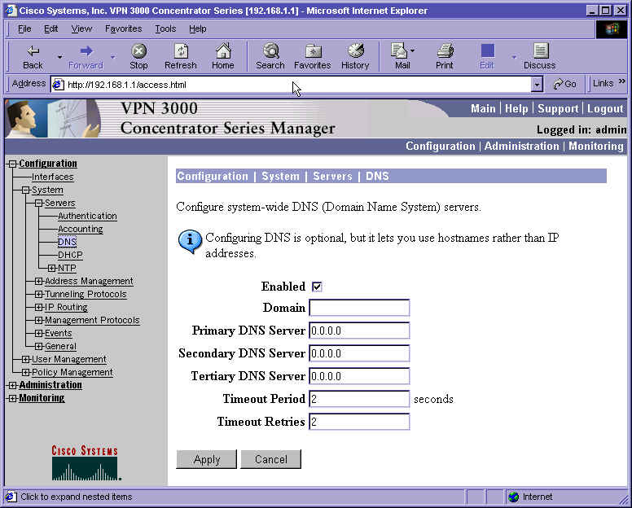
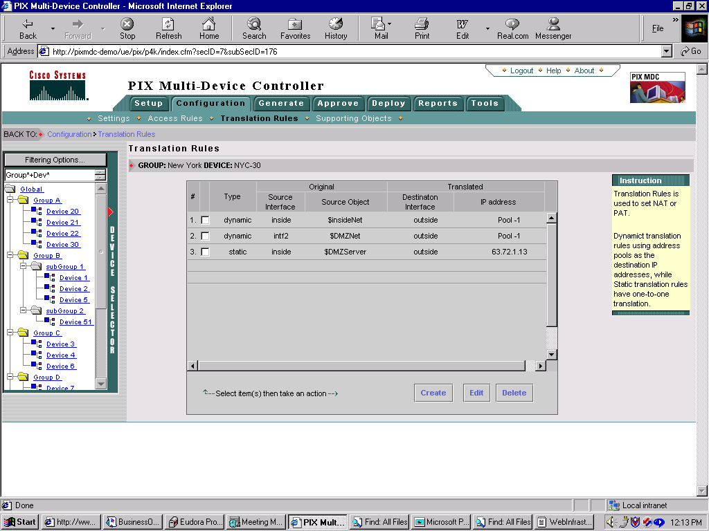
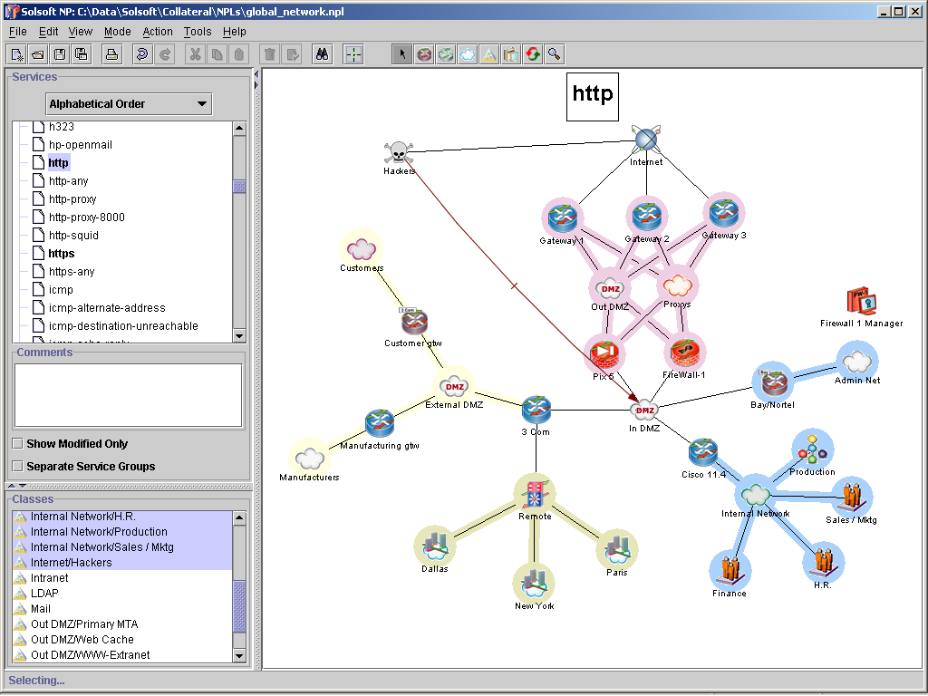
Vue d’ensemble de l’administration de la solution VPN de Cisco
Gestionnaires du matériel intégré
  Administration orientée Web, adaptée aux accès distants et aux petits environnements de communication inter sites
  Fournie sans coûts additionnels
Applications d’administration
  Progiciels orientés élément, pour des déploiements réalisés sur une plate-forme homogène
  Applications orientées réseau, basées sur la stratégie, pour les topologies et réseaux hétérogènes et plus complexes
Interfaces d’administration traditionnelles
  Les produits Cisco peuvent toujours être administrés en mode ligne de commande, via Telnet ou SSH
Notes:
Cisco offre également une variété de possibilités d’administration.
Les deux familles de routeurs et de PIX Cisco incluent des possibilités intégrées d’administration du matériel. Elles sont constituées d’application orientées Web possédant une interface graphique utilisateur, qui facilitent grandement l’administration au quotidien.
Pour les déploiements plus important (10 sites ou plus), l’administration intégrée ne sera probablement pas suffisante. Pour ces environnements, Cisco propose VPN/Security Management Solution (VMS), capable non seulement d’administrer les solutions VPN, mais aussi les solutions firewalls et IDS.

Slide 14
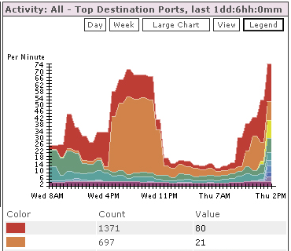
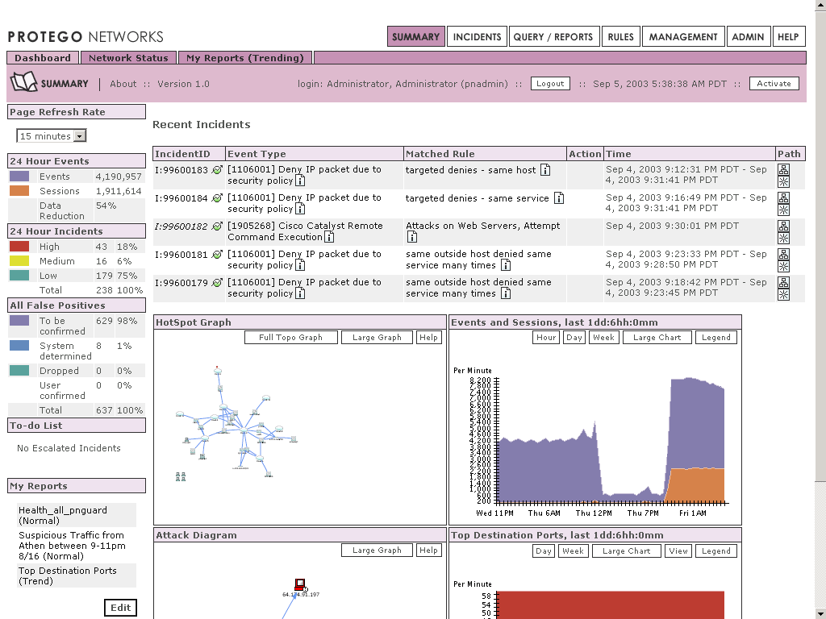
Solutions partenaires AVVID
Protego MARS – Solution partenaire AVVID
Détecte et préviens les risques d’attaques
Conforme à la réglementation et aux stratégies d’administration
Réduit la charge des tâches du personnel
Réduction active des risques liés à la sécurité
  Évaluation de la configuration réseau afin de stopper les attaques en cours
Opérationnel en quelques minutes
Facilite l’administration des connexions VPN
Accroît les ventes de solutions VPN
http://www.protegonetworks.com
Notes:
NOTE: Les partenaires sécurité AVVID peuvent jouer un rôle clé lors de n’importe quelle vente, dans la mesure où ils proposent beaucoup des services après vente requis par les clients :
Les équipements Protego MARS identifient et préviennent les attaques, en détectant les types de trafic anormaux, même si aucune signature IDS n’existe
Les réglementations des domaines verticaux tels que la finance ou la santé, requièrent des audits détaillés
Les techniciens sont souvent submergés d’informations relatives aux événements, non adéquates à la prise de décision
Les menaces connues et inconnues sont réduites par l’exploitation des événements NetFlow, syslog, RDEP, POP et SNMP par les matériels Cisco, qui évaluent les modifications de configuration qu’il est nécessaire de réaliser (par exemple sur le routeur le plus proche de la source de l’attaque)
Solution prête à l’emploi – opérationnelle en quelques minutes
Les clients ne peuvent s’offrir d’importantes équipes d’analystes de la sécurité, nécessaires au déploiement de solutions VPN et de sécurité– les matériels MARS offrent cette expertise de façon intégrée.
Les tâches liées aux connexions VPN et à la sécurité peuvent constituer une barrière à l’adoption des solutions – MARS lève cette barrière

Slide 15
Pourquoi les entreprises déploient-elles des solutions VPN de communication inter sites Cisco ?
Support intensif de l’interopérabilité plate-forme. Extensible et souple
Produits qui répondent a tous les besoins
Intégration des services IP, de la sécurité et des connexions VPN
Intégration au routeur Cisco
Support et intégration de la voix et de la vidéo
Supporte la téléphonie sur IP et les applications de Visio
conférence
Flexible, déploiements et modèles opérationnels automatiques
Extension aisée du réseau et fonctionnement économique
Notes:
Maintenant, pourquoi croyez-vous que nous disposons des produits adéquats pour implémenter des solutions VPN de communication inter sites ?
LISEZ LA DIAPOSITIVE
Comme vous pouvez le voir, nous croyons que lorsqu’il s’agit de la sécurité de la connectivité, il y a d’autres choses à examiner que le nombre de mégabits par seconde ou le prix du matériel.

Slide 16


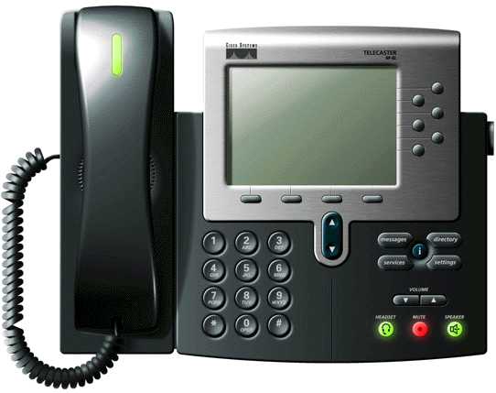
Voix et vidéo sur les connexions VPN
Téléphonie sur IP et vidéo sur les connexions VPN
Internet
VPN
VPN
Fonctionnalité optimale, environnements de télétravail économiques
Amélioration de la sécurité du trafic voix et vidéo sur le WAN
L’association de la téléphonie sur IP et des connexions VPN engendre des économies plus importantes
Notes:
Comme nous l’avons évoqué précédemment, le support d’IPT et des applications de Visio conférence, constitue un des atouts majeurs de la solution VPN de Cisco. Les fonctions QoS avancées permettent aux routeurs d’assigner des priorités au trafic voix et vidéo, de manière à obtenir la meilleure qualité audio et vidéo possible.
Le trafic IP entre deux téléphones IP bénéficie d’un niveau de transport haute priorité et cela même lorsqu’il est crypté par le routeur ou le PIX Cisco.
Grâce à cela, n’importe quel fournisseur de service supportant QoS peut donner la priorité au trafic IPT. Et dans la mesure où tout le trafic est encore crypté, toutes les fonctions de sécurité sont toujours actives et le trafic protégé.
La morale de l’histoire est qu’avec une solution VPN Cisco, vous n’avez pas à choisir entre les bénéfices de la solution VPN et les bénéfices de la téléphonie sur IP. Vous pouvez avoir les deux.

Slide 17



Connexions VPN multipoints dynamiques
Maillage automatique via le routage dynamique
1.
Appelle le site 2
2.
Ou est 2 ?
Site 1
Site central
3.
Envoie l’adresse IP publique de 2
4.
Tunnel à la demande (rayon vers rayon)
Tunnel dynamique permanent (rayon vers moyeu)
5.
Sonnerie
Site n
Site 2
Réduction de la latence et de l’appréhension
Extensibilité accrue
Performance accrue
Déploiement et maintenance aisées
Notes:
NOTE: Les connexions VPN multipoints dynamiques sont un facteur puissant de différenciation pour Cisco, dans la mesure où la compétition ne propose pas cette fonctionnalité :
Avant d’examiner deux solutions exemple simples, laissez moi vous parler d’une fonctionnalité que j’ai déjà évoquée à plusieurs reprises : le VPN multipoints dynamique
Le trafic encrypté peut être uniquement envoyé via des ”tunnels” VPN, entre des routeurs qui se ”connaissent” mutuellement. Ainsi, lors du déploiement, chaque site est configuré pour disposer d’un tunnel vers les sites avec lesquels il communique couramment, typiquement le siège. Il est évidemment possible de configurer des tunnels entre TOUS les sites (maillage total) mais, à chaque fois que vous ajoutez ou vous supprimez un site, vous devrez reconfigurer TOUS les sites.
Il y a un compromis à faire ici,
(1) choisirons nous la route optimale entre tous les sites et déciderons nous ainsi de devoir effectuer de nombreuses tâches de configuration ?
ou
(2) choisirons nous la configuration la plus simple, avec des tunnels reliant chaque site au siège et en nous accommodant du fait que les données n’emprunterons pas la route optimale ?
De nombreuses sociétés on choisit de mettre en oeuvre la deuxième solution, dans la mesure où elle est beaucoup plus facile à gérer au quotidien, dans le cadre des opération réseau. Cependant, lorsqu’une nouvelle application comme la téléphonie sur IP est ajoutée au réseau, il devient de plus en plus important que les paquets IP empruntent le chemin optimal.
C’est ici que le VPN multipoints dynamique entre en scène. Vous pouvez opter pour une configuration simple et, dans le même temps, vous assurer que le trafic emprunte la route optimale. Voici comment il fonctionne :
Les liaisons inter-sites sont établies à la demande, lorsqu’un trafic est généré entre les sites :
Quelques paquets initiaux passent par le site central (site 1 → site central → site 2), afin d’établir le tunnel site à site
Puis, les paquets suivants sont capables d’éviter le site central et d’utiliser le tunnel site à site
Après une certaine période d’inactivité (temps) pré configurée des tunnels site à site, le routeur va les rompre, de manière à économiser les ressources (SA IPsec)
De cette façon, même les routeurs d’entrée de gamme (comme les Cisco 800, 1600, 1700) peuvent participer à de larges VPN (1000 noeuds)
Les bénéfices sont :
Réduction des délais (important pour les applications temps réel comme la téléphonie sur IP)
Performance accrue (le siège ne constitue pas un goulot d’étranglement pour le trafic entre les succursales)
Extensibilité accrue (un routeur VPN ne disposera de tunnels que vers les sites avec lesquels il communique)
Économie fonctionnelle (il est plus facile de déployer et de maintenir de plus grandes solutions VPN)

Slide 18
Résumé
Deux familles de plates-formes
  Routeurs Cisco (IOS)
  PIX Cisco
Administration
Partenaires AVVID
Les facteurs différenciateurs de Cisco
Notes:
Deux familles de plates-formes
Routeurs Cisco (IOS)
Solution intégrée, fonctions avancées (QoS et DMVPN), large sélection de modèles de routeur
PIX Cisco
Équipement dédié, excellent rapport prix/performance, vaste base installée
Administration
CONSEILS:
LE CLIENT VEUT IOS, VENDEZ IOS
LE CLIENT VEUT PIX, VENDEZ PIX
LE CLIENT VEUT IPT, VENDEZ IOS
LE CLIENT VEUT DES PRIX MODERES (CONCURRENCE), VENDEZ PIX

Slide 19
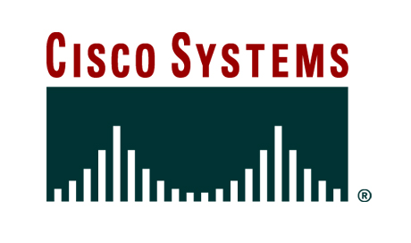
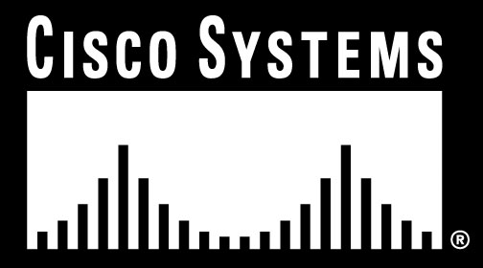
Presentation_ID
© 2003, Cisco Systems, Inc. Tous droits réservés.
Notes:
Commentaire non encore écrit
BESOIN D’UN RESUME

